Slide 1




Khởi động

Slide 2


Slide 3





Thứ tư ngày 4 tháng 1 năm 2023
Tiết 2

Slide 4

Luyện tập

Slide 5
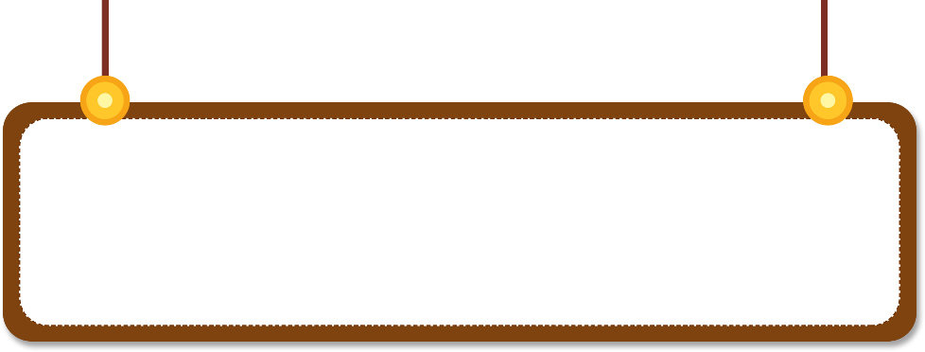

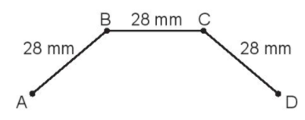

Bài 1
a) Tính độ dài đường gấp khúc ABCD.
Độ dài đường gấp khúc ABCD bằng tổng độ dài đoạn thẳng AB, BC, CD
Độ dài đường gấp khúc ABCD là:
28 x 3 = 84 (mm)
Đáp số: 84 mm.

Slide 6
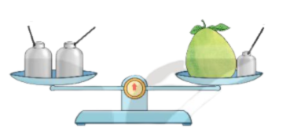
b) Quả bưởi cân nặng bao nhiêu gam?
500 g
100 g
500 g
Vậy quả bưởi cân nặng là:
Đĩa cân bên phải gồm quả bưởi và quả cân 100 g nặng bằng đĩa cân bên trái gồm hai quả cân 500 g.
500 g + 500 g - 100 g = 900 g.

Slide 7
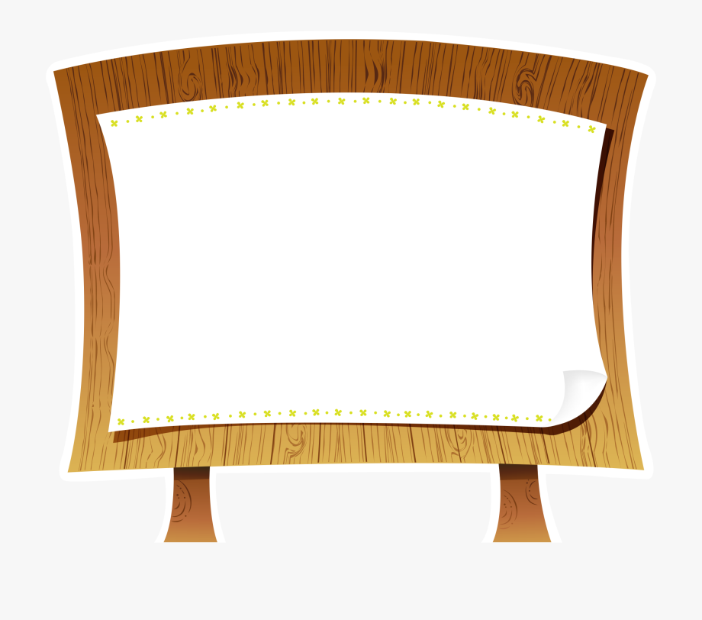







2. Chọn số thích hợp
Trò chơi: NHỔ CÀ RỐT

Slide 8






a) Quyển sách Toán 3 tập một dày khoảng
A : 5 mm
B : 5 cm
C : 5 dm
A B C

Slide 9

b) Cái bút mực cân nặng khoảng:
A : 2 g
C : 20 g
B : 2 kg
A B C

Slide 10
c) Lượng thuốc nước trong một lọ thuốc nhỏ mắt có khoảng:
A : 15 ml
B : 15 l
C : 150 ml
A B C

Slide 11
d) Nhiệt độ cơ thể người bình thường khoảng:
A : 35 ℃
B : 37 ℃
C : 38 ℃
A B C

Slide 12
3. Tính
a) 480 mm + 120 mm
545 mm – 45 mm
840 mm : 3
b) 465 g + 340 g
200 g x 5
900 g : 6
c) 500 ml + 156 ml
1 000 ml – 500 ml
250 ml x 3

Slide 13
4. Một gói mì tôm cân nặng 80 g, một hộp sữa cân nặng 455 g. Hỏi 3 gói mì tôm và 1 hộp sữa cân nặng bao nhiêu gam?
Tóm tắt:
1 gói mì tôm: 80 g
1 hộp sữa: 455 g
3 gói mì tôm và 1 hộp sữa: …. g?
Bài giải:
Cân nặng của 3 gói mì tôm là
80 x 3 = 240 (g)
Cân nặng của 3 gói mì tôm và 1 hộp sữa là
240 + 455 = 695 (g)
Đáp số: 695 g

Slide 14

Cầu Rồng – Đà Nẵng

Slide 15



DẶN DÒ
- Học nội dung bài học.
- Xem trước bài mới: Ôn tập chung

Slide 16

CHÚC CÁC EM
HỌC TỐT!
Thiết kế - Hương Thảo – Zalo 0972115126

